Slide 1
LÆR Å BRUKE INTERNETT
Læringsmål:
å kunne opne nettlesaren
å vite litt om nettadresser
å kunne orientere seg på ei nettside
å kunne søkje med eitt og fleire ord
å kunne opne ei ny fane
å kunne byte mellom faner
Notes:
Gå gjennom læringsmåla med kursdeltakarane før du startar sjølve opplæringa. Dette vil gjere det lettare for dei å lære og hugse det dei har lært.

Slide 2
Del 1
Opne nettlesaren og lære om nettadresser

Slide 3




Opne nettlesaren og lære om nettadresser
1
Chrome
Edge
Firefox
Safari
Notes:
Ein nettlesar er eit program ein brukar for å vise nettsider som ligg på Internett. Det finst ulike nettlesarar. Desse fire er dei vanlegaste.

Slide 4
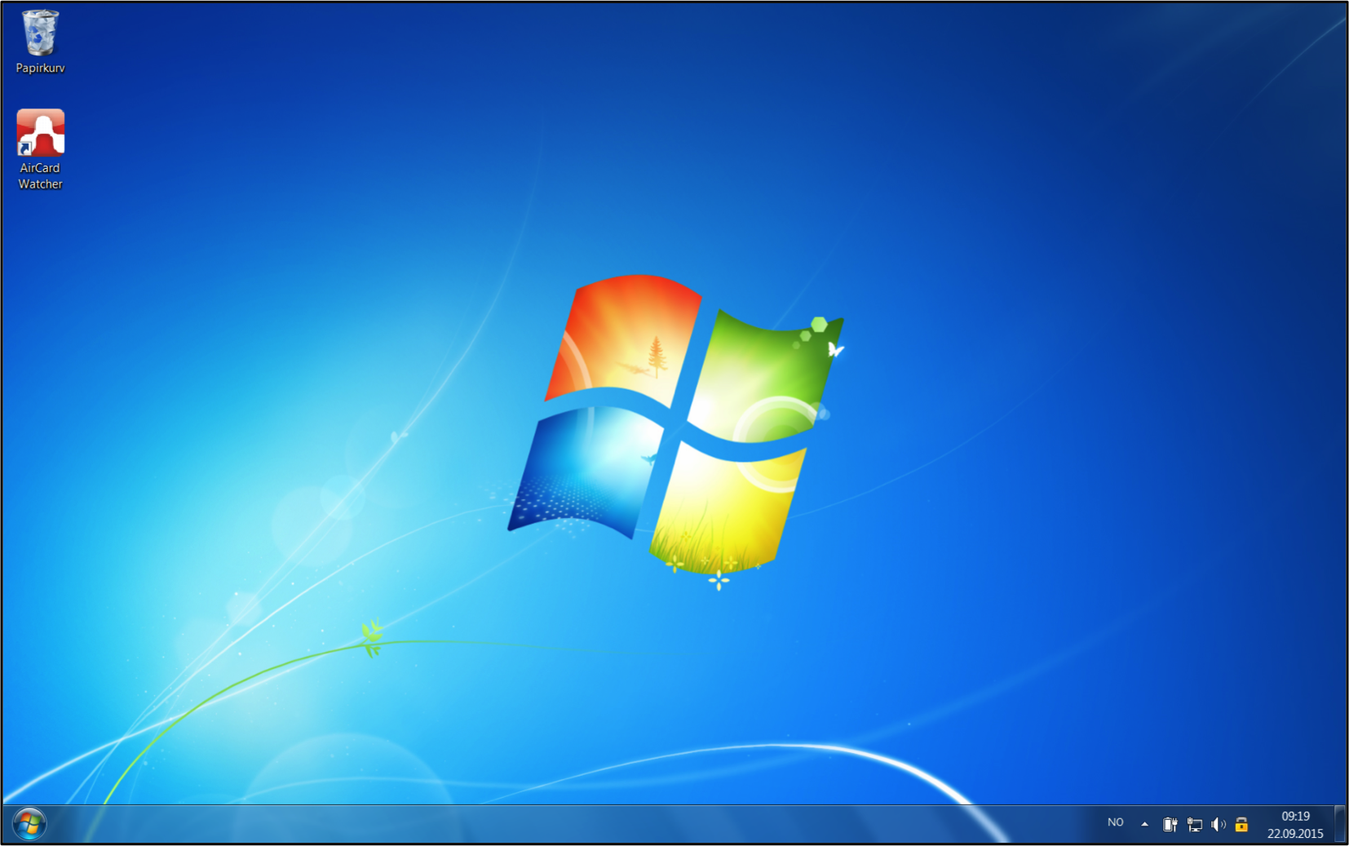
Opne nettlesaren og lære om nettadresser
1
PC
Nettlesar
Oppgåvelinje
Notes:
Dei som brukar PC, finn som oftast nettlesaren sin liggjande på oppgåvelinja.

Slide 5
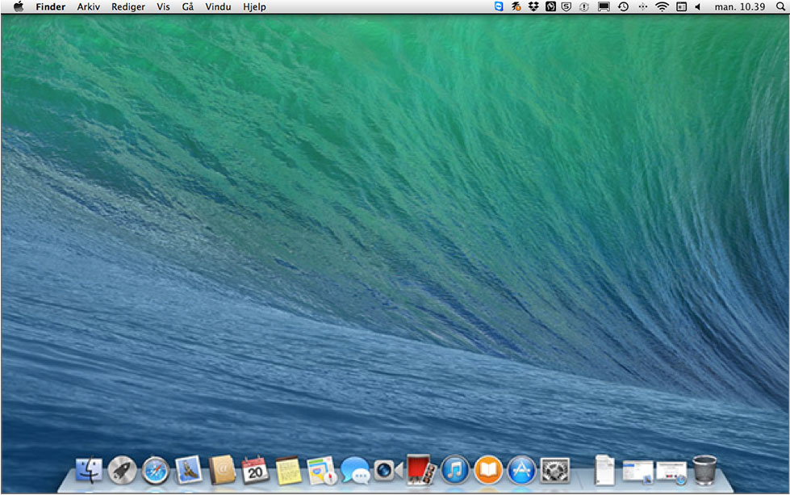
Opne nettlesaren og lære om nettadresser
1
Mac
Nettlesar
Dock
Notes:
Dei som brukar Mac, finn nettlesaren i Dock-en.

Slide 6



Opne nettlesaren og lære om nettadresser
1
Nettbrett
Nettlesar
Nettlesar
Nettlesar
Nettlesar
Notes:
Dei som brukar nettbrett, må finne ikonet for sin nettlesar mellom dei andre ikona på skrivebordet.

Slide 7

Opne nettlesaren og lære om nettadresser
1
Notes:
Finn ikonet for din nettlesar, og trykk på det.
Hjelp alle å finne ikonet og få opna ein nettlesar.

Slide 8
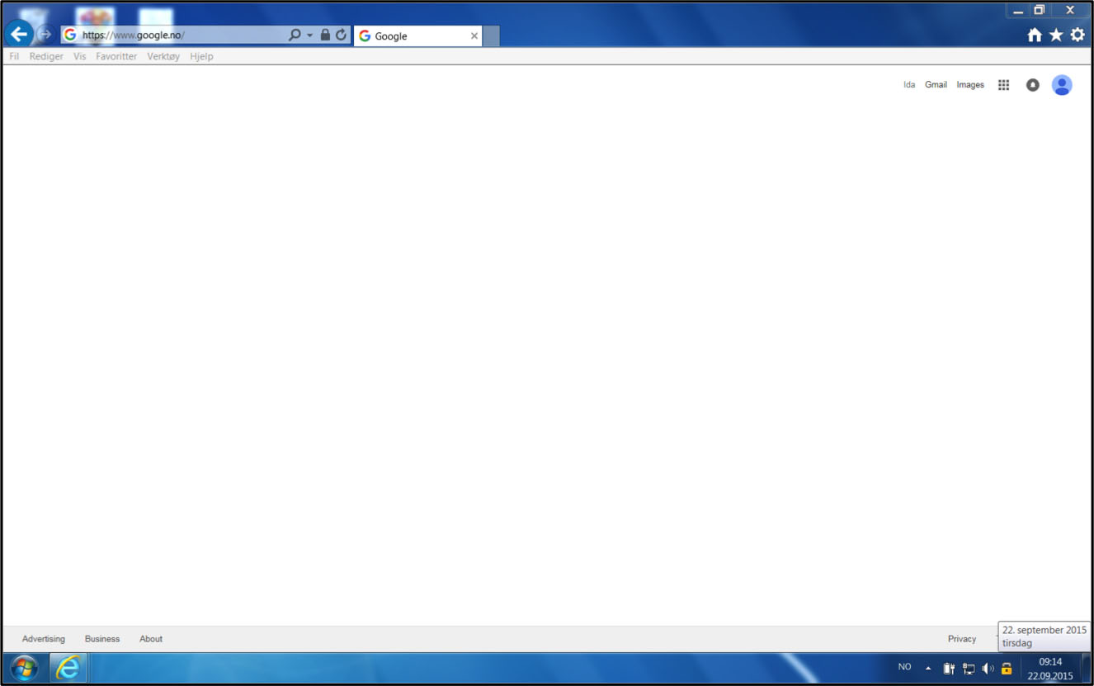
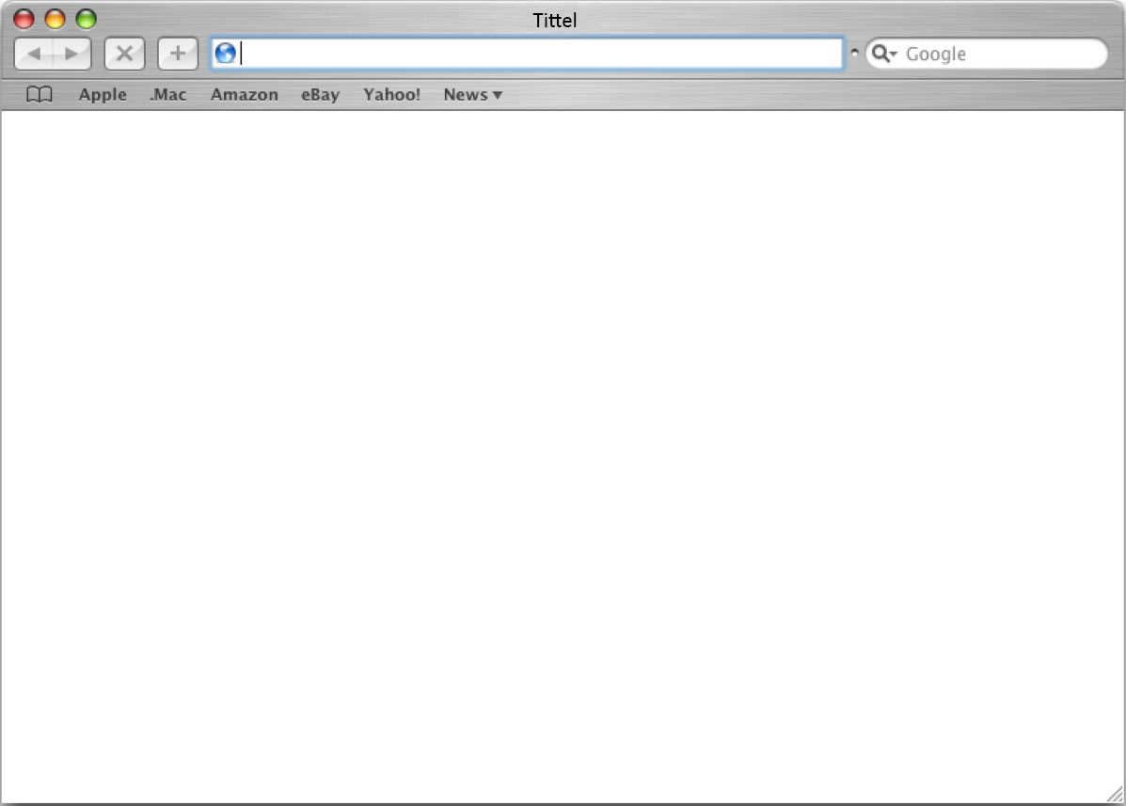
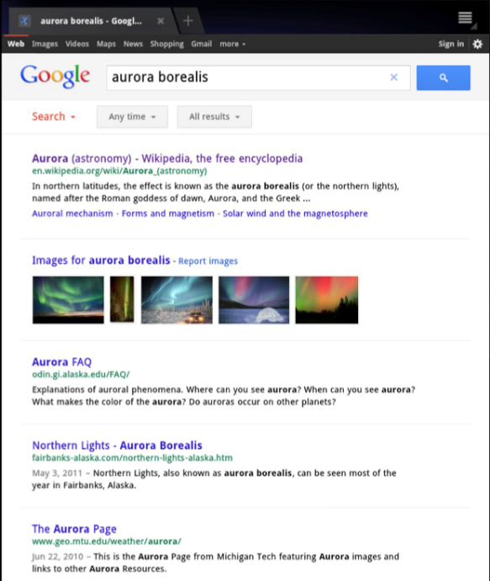
Opne nettlesaren og lære om nettadresser
1
Adresselinje
PC
Søkjefelt
PC
Adresselinje
Mac
Søkjefelt
Mac
Adresselinje
nettbrett
Søkjefelt
nettbrett
Notes:
Sjølv om dei ser litt ulike ut, har alle nettlesarane dei same hovudelementa. Det viktigaste elementet er ei adresselinje. Her kan ein skrive inn nettadresser eller bruke fritekst til å søkje.
Her ser de adresselinja slik ho vanlegvis ser ut på PC, Mac og nettbrett.

Slide 9
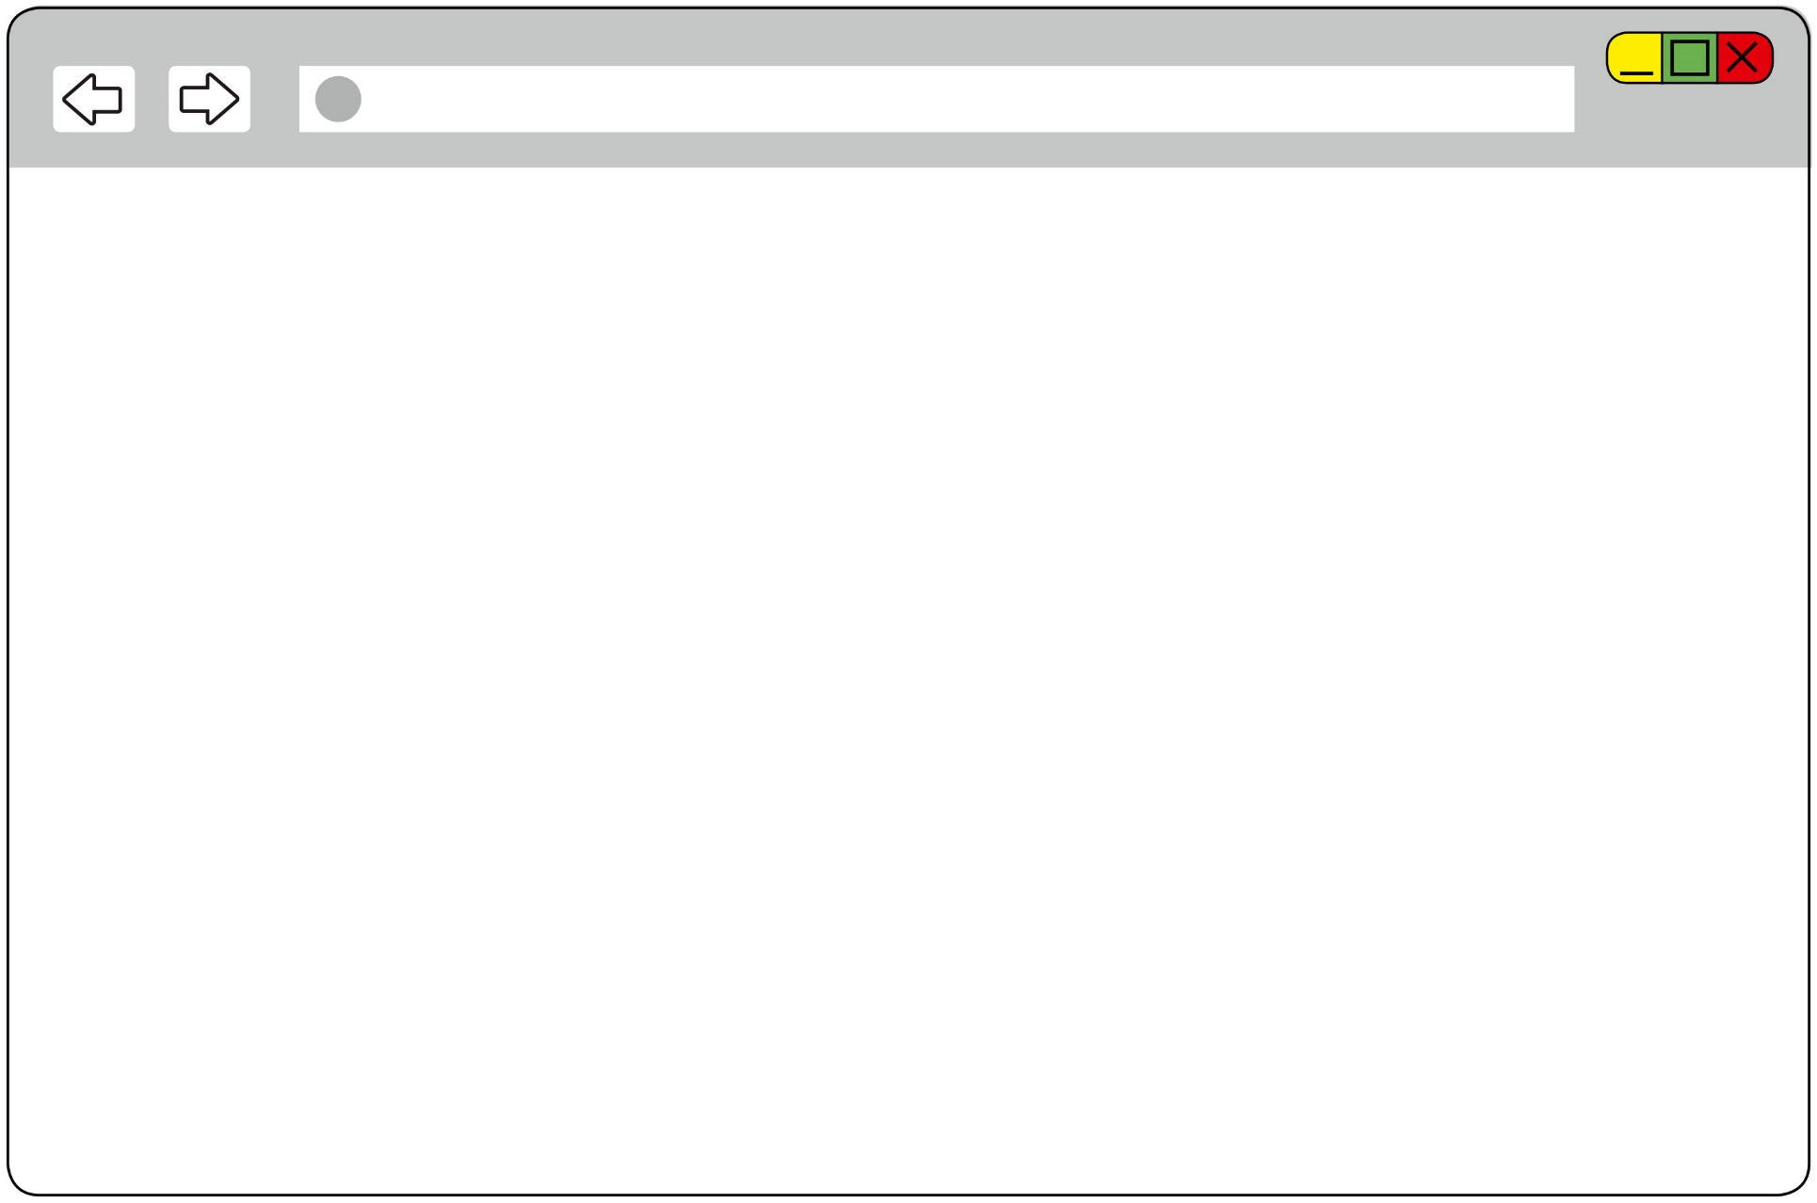
Opne nettlesaren og lære om nettadresser
1
Notes:
Eg vil bruke dette forenkla vindauget for å gjere det lettare for dykk å sjå kva eg gjer.

Slide 10
Opne nettlesaren og lære om nettadresser
1
kongehuset.no
Notes:
«kongehuset» er namnet på sida.

Slide 11
Opne nettlesaren og lære om nettadresser
1
kongehuset.no
Notes:
«.no» tyder at sida er norsk.
Å bruke nettadresser er veldig greitt når ein veit adressa til den sida ein vil besøkje. Då veit ein at ein kjem til rett stad. Seinare skal vi sjå på korleis ein kan søkje seg fram til ei side.

Slide 12


Opne nettlesaren og lære om nettadresser
1
kongehuset.no
Enter
Go
Return
Notes:
For å kunne skrive i adresselinja må ein først klikke på henne. Etter at ein har skrive ferdig adressa, trykkjer ein på «Enter»-knappen på tastaturet. Han er ganske stor og ligg til høgre for bokstavane. Hos nokre står det «Enter» på knappen, hos andre står det «Go» eller «Return». Hos nokre har knappen bilete av ei pil med vinkel.
Be alle om å skrive inn «www.kongehuset.no» i nettlesaren sin og trykkje på «Enter»-tasten.
Det kan ta litt tid før sida kjem fram.

Slide 13
Del 2
Å finne fram på ei nettside

Slide 14
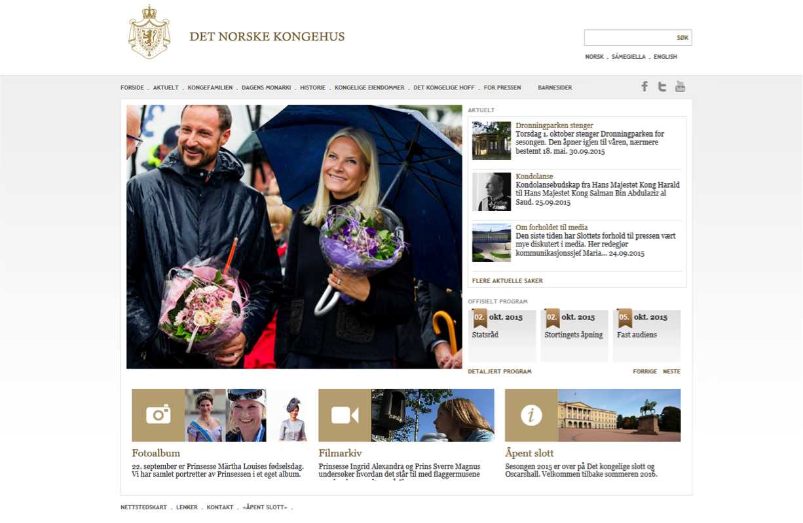

Finne fram på ei nettside
2
Notes:
Sida som først kjem opp, er framsida. Ho inneheld ein del informasjon, men ikkje alt. For å finne informasjon om andre tema kan ein bruke menyen på sida. Han ligg som oftast øvst eller til venstre på sida. Klikk på ei menyoverskrift for å opne henne. Det går også an å trykkje på andre element som bilete og artiklar for å lese meir. Alt ein kan trykkje på, er ei lenkje.

Slide 15

Finne fram på ei nettside
2
Notes:
Dei som brukar datamaskin, vil sjå at musepeikaren blir om til ei lita hand kvar gong han er over ei lenkje ein kan trykkje på.
Få alle til å prøve å trykkje på nokre element på sida.

Slide 16
Finne fram på ei nettside
2
Gå tilbake
Notes:
Nokre gonger kan det hende ein klikkar på ei lenkje utan å meine det, eller av andre grunner ønskjer å gå tilbake til noko ein såg på tidlegare. Det finst to knappar med piler på rett til venstre for adresselinja. Trykk på pila som peikar mot venstre for å gå tilbake.

Slide 17
Finne fram på ei nettside
2
Gå fram
Notes:
Vil du gå framover igjen, trykkjer du på pila som peikar mot høgre.
Be alle om å klikke på nokre lenkjer og prøve å gå fram og tilbake.

Slide 18
Del 3
Søkje med eitt og fleire ord

Slide 19
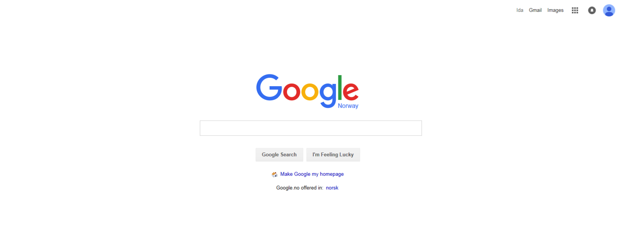
Søking med eitt og fleire ord
3
Adresselinje
og søkjefelt
google.no
Søkjefelt
Notes:
Det er ikkje alltid ein veit den eksakte heimesida ein vil besøkje. Då kan vi gjere eit søk. Det finst mange søkjemotorar, men Google er den vanlegaste. Nokre kallar det å søkje på nettet «å google».
Be alle om å gå inn på google.no.
På google.no får ein opp eit søkjefelt midt på skjermen. Som vi var inne på tidlegare, kan ein bruke adresselinja som eit søkjefelt, men no brukar vi Google.

Slide 20
Søking med eitt og fleire ord
3
google.no
Enter
Go
Return
Kart
Notes:
For å søkje på eit tema skriv ein det inn i søkefeltet og trykkjer på «Enter».

Slide 21
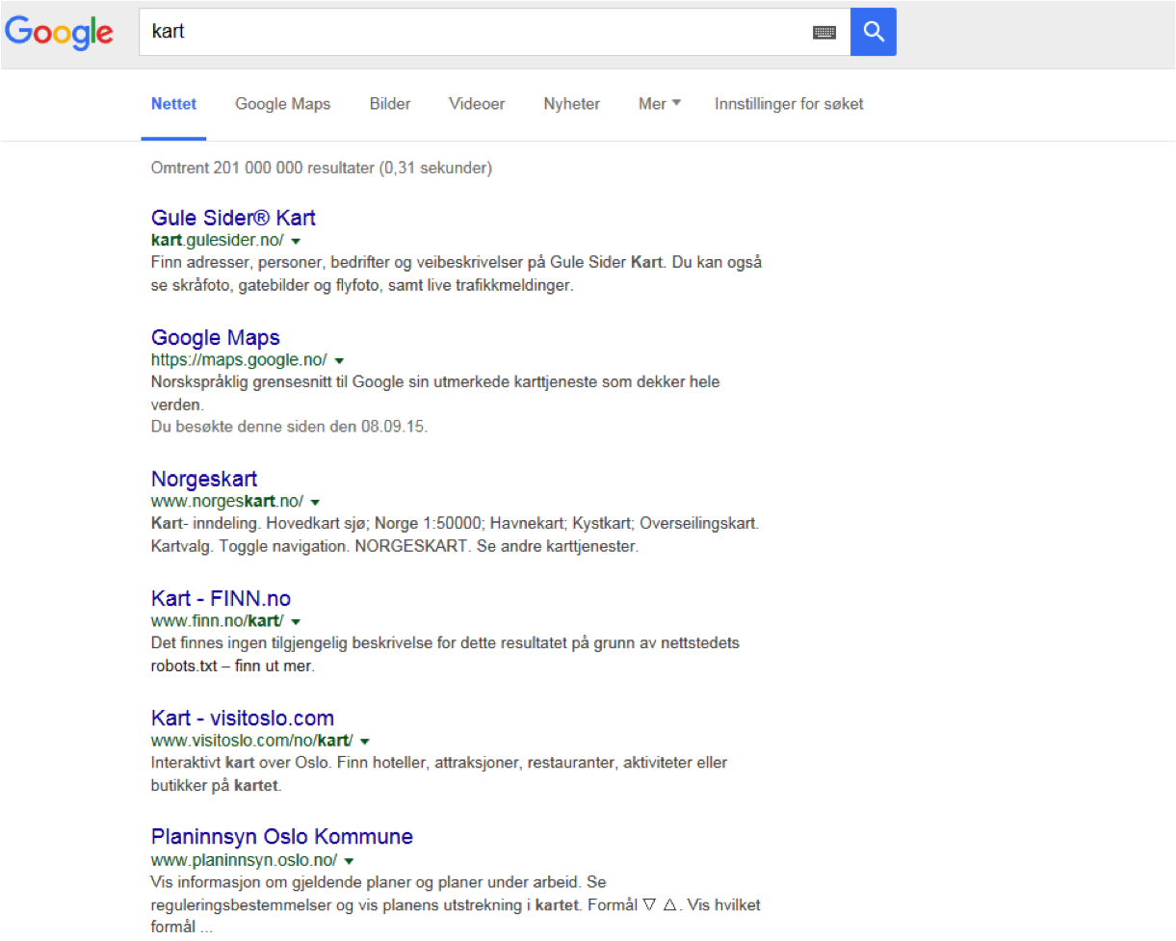
Søking med eitt og fleire ord
3
google.no
Notes:
Det er viktig å vere presis i søka sine. Dersom ein til dømes søkjer på ordet «kart», får ein melding om at det er over to hundre millionar treff. Dette er ikkje særleg nyttig dersom ein ønskjer å lære om eplekart. Skriv du derimot inn «eplekart», får du opp færre treff, men dei fleste har å gjere med dyrking av eple.

Slide 22
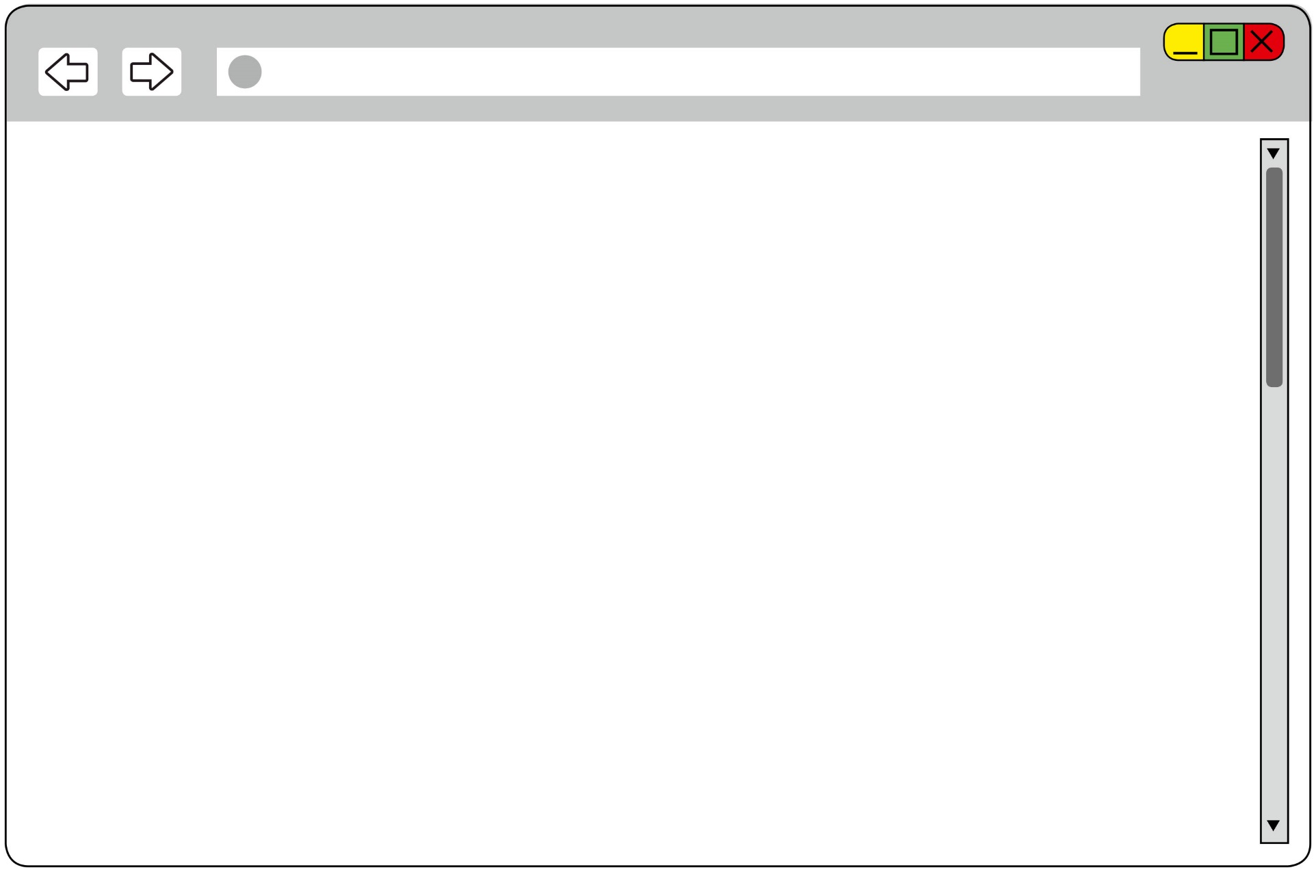
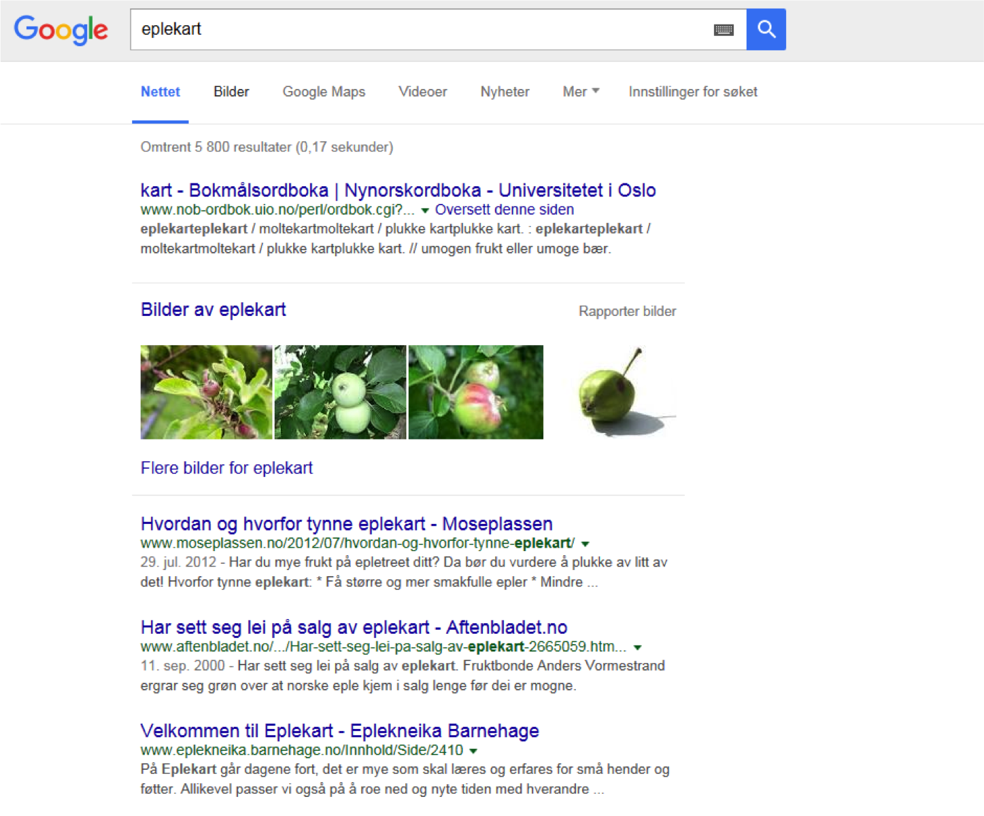
Søking med eitt og fleire ord
3
google.no
Notes:
Mange sider inneheld meir informasjon enn det det er plass til på skjermen. Då må ein rulle («scrolle») for å sjå alt. Dei med datamaskin har eit rullefelt heilt til høgre i vindauget. Ta tak i det og dra opp og ned for å flytte deg opp og ned på sida.

Slide 23
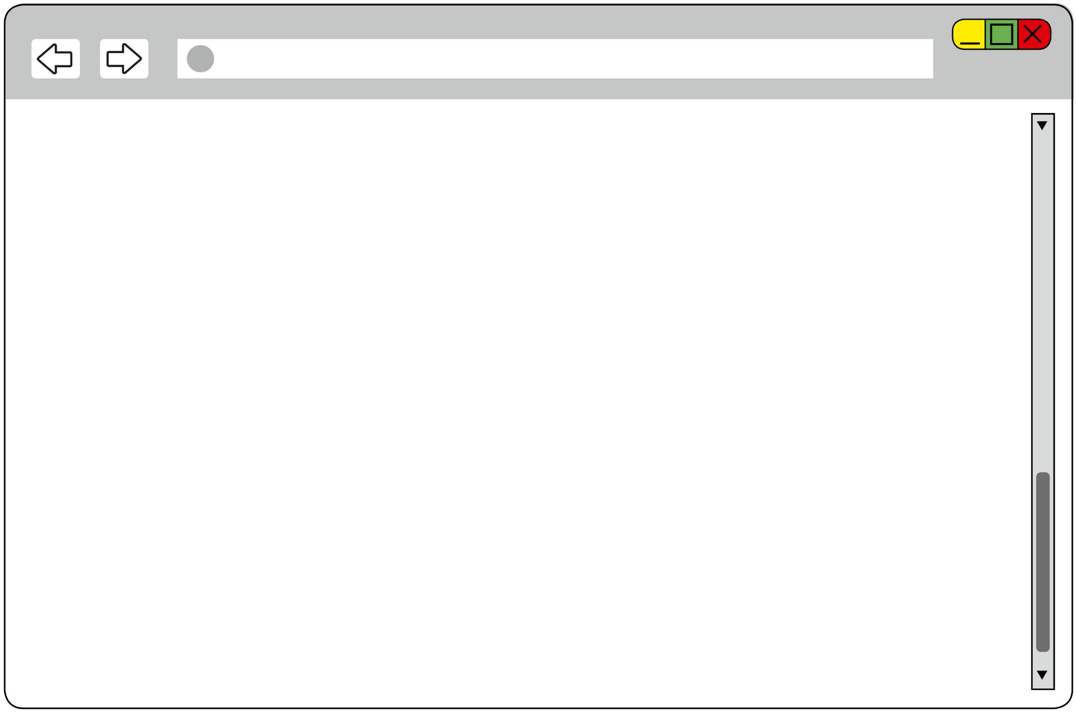
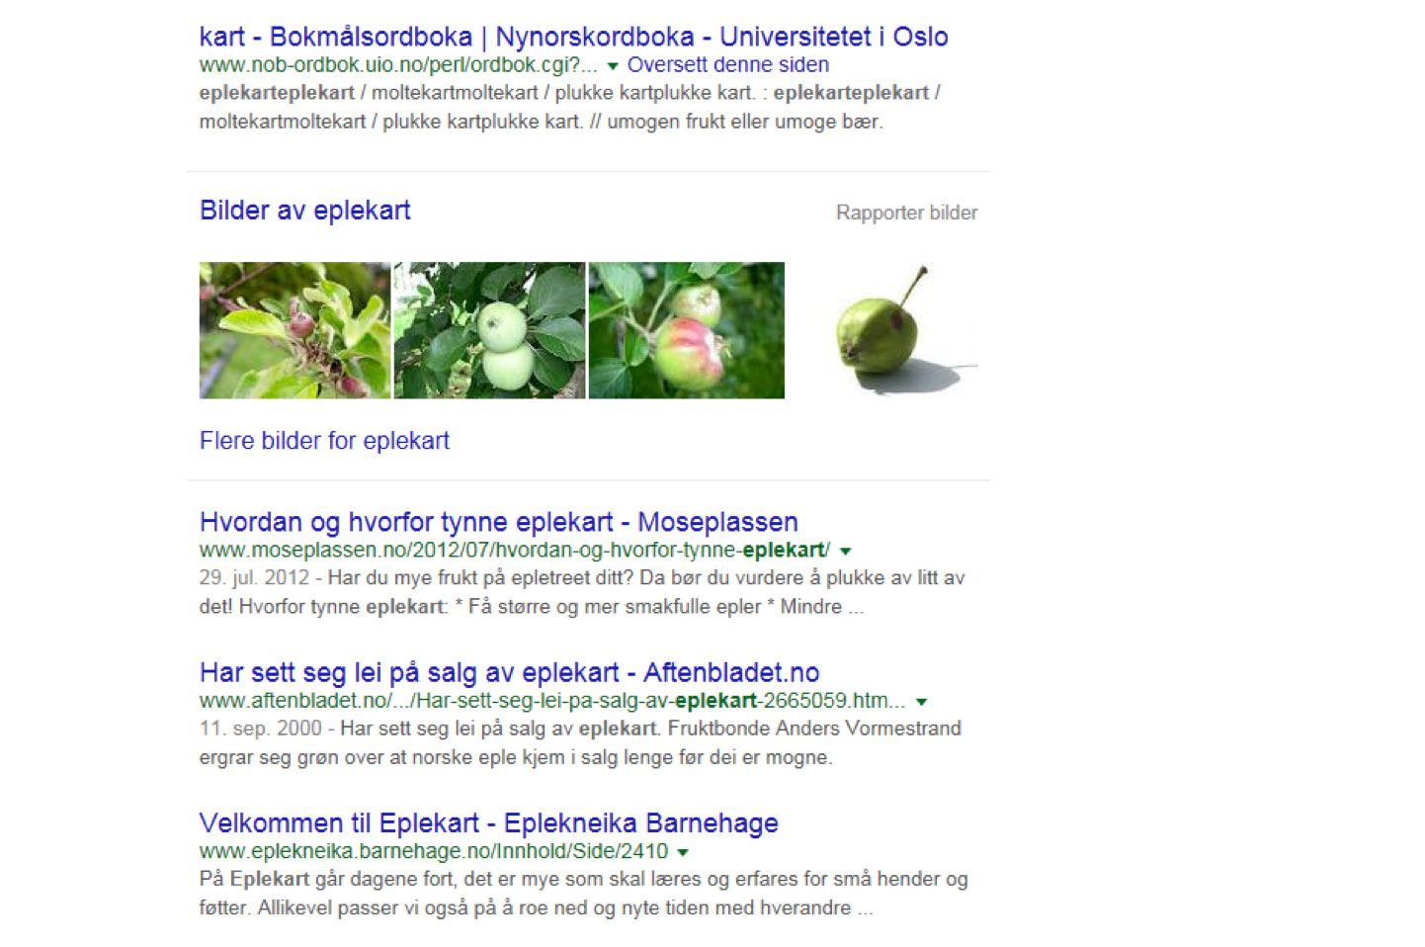
Søking med eitt og fleire ord
3
google.no

Slide 24
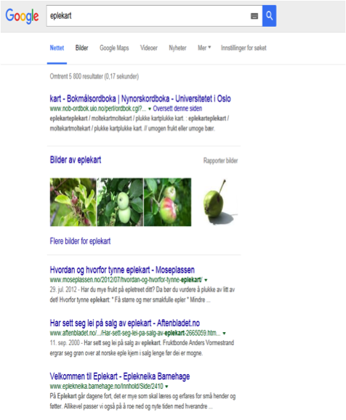
Søking med eitt og fleire ord
3
Notes:
Dei med nettbrett brukar ein finger på skjermen for å flytte seg opp og ned på sida.

Slide 25
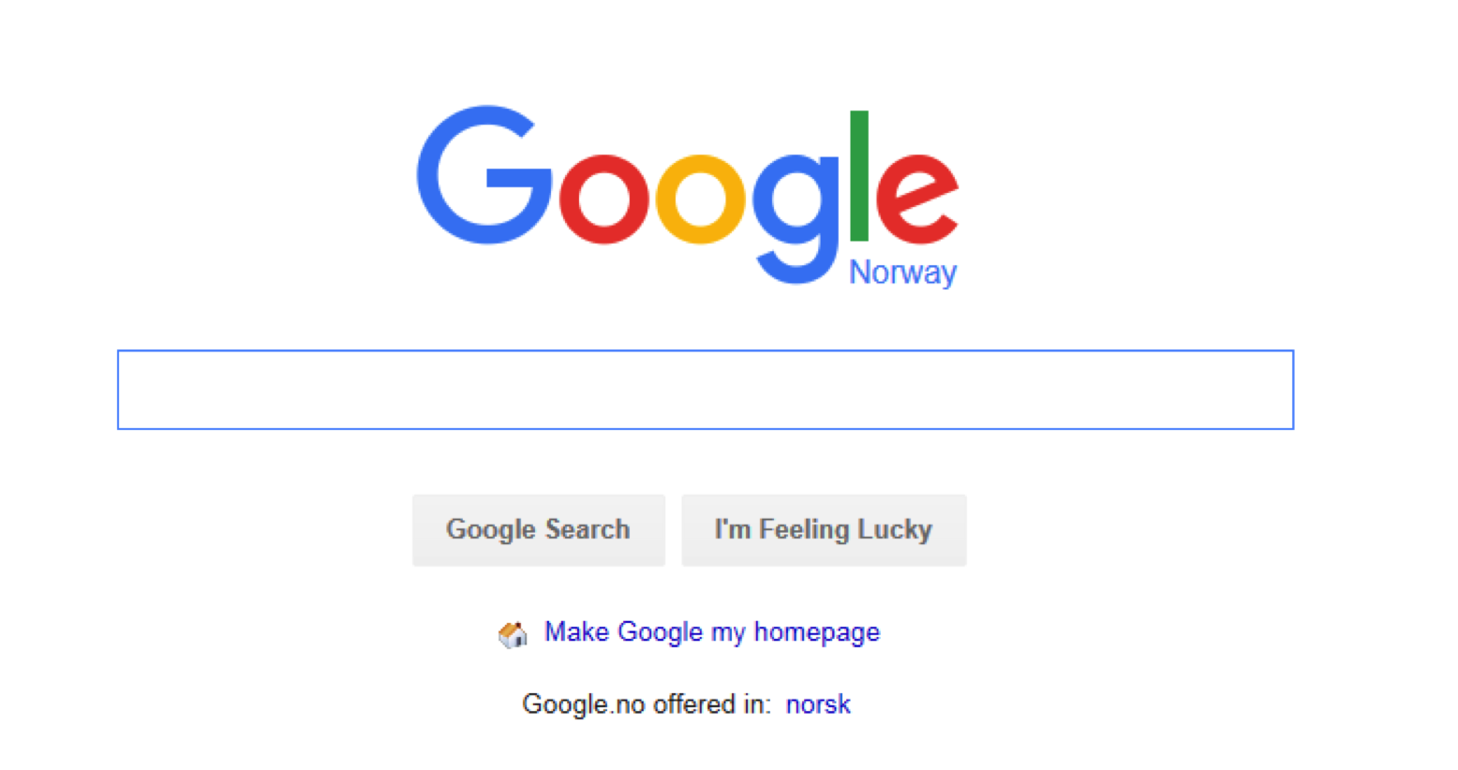
Søking med eitt og fleire ord
3
google.no
hotell Førde
Notes:
Ofte vil ein søkje på meir enn eitt ord. Skal ein på tur til Førde og vil bu på hotell, kan ein søkje «hotell Førde». Då viser søkjemotoren oss alle sider som inneheld orda «hotell» og «Førde.

Slide 26
Del 4
Faner

Slide 27
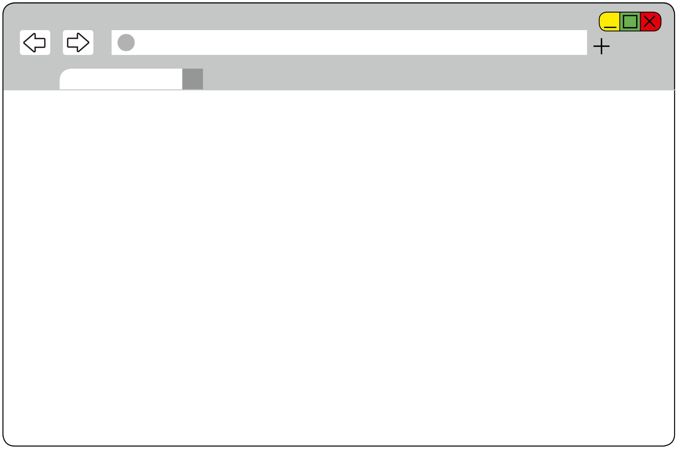
Faner
4
Kongehuset
Notes:
Nokre gonger vil du kanskje ønskje å opne ei ny nettside, men samtidig ha moglegheita til raskt å kome tilbake til den sida du alt er på. Då kan du opne ei ny «fane».

Slide 28
Faner
4
Kongehuset
Notes:
For å opne ei fane kan du trykkje på det tomme feltet ved sida av den fana du alt har open (der namnet på sida du er på, står).

Slide 29
Faner
4
Kongehuset
Notes:
Dei som ikkje har eit slikt, kan finne eit plussteikn til høgre for adresselinja og klikke på det.
Hjelp alle med å få opna ei ny fane.

Slide 30
Faner
4
Kongehuset
Google
Notes:
I denne nye fana kan du søkje eller opne ei ny side.

Slide 31
Faner
4
Kongehuset
Google
Notes:
Dersom du ønskjer å sjå på den andre fana igjen, klikkar du på henne.

Slide 32
Faner
4
Kongehuset
Google
Notes:
Vil du tilbake til den nye sida, klikkar du på fana til denne sida. Du kan opne så mange faner du vil.

Slide 33
Ferdig – godt jobba, alle saman!
No kan de øve på
å opne nettlesaren
å gå inn på nettsider
å søkje med eitt og fleire ord
å opne ei ny fane
å byte mellom faner

